Slide 1

状态图

Slide 2
学习内容
何谓状态图
构成状态图的元素
状态图的组成
使用Rose创建状态图
创建项目中的状态图

Slide 3
何谓状态图
1. 状态图的概念
状态图由状态、转换、事件、活动和动作5部分组成：
(1)状态指的是对象在其生命周期中的一种状况，处于某个特定状态中的对象必然会满足某些条件、执行某些动作或者是等待某些事件。一个状态的生命周期是一个有限的时间阶段。
(2)转换指的是两个不同状态之间的一种关系，表明对象将在第一个状态中执行一定的动作，并且在满足某个特定条件下由某个事件触发进入第二个状态。
(3)事件指的是发生在时间和空间上的对状态机来讲有意义的那些事情。事件通常会引起状态的变迁，促使状态机从一种状态切换到另一种状态，如信号、对象额度创建和销毁等。
(4)活动指的是状态机中进行的非原子操作。
(5)动作指的是状态机中可以执行的那些原子操作，所谓原子操作指的是它们在运行的过程中不能被其他消息所中断，必须一直执行下去，最终导致状态的变更或者返回一个值。

Slide 4

何谓状态图
状态
状态用于对实体在其生命周期中的各种状况进行建模，一个实体总是在有限的一段时间内保持一个状态。状态由一个带圆角的矩形表示，状态的描述应该包括：名称、入口和出口动作、内部转换和嵌套状态。

Slide 5

何谓状态图
转换
在UML的状态建模机制中，转换用带箭头的直线表示，一端连接源状态，箭头指向目标状态。转换还可以标注与此转换相关的选项，如事件、监护条件和动作等，如果转换上没有标注触发转换的事件，则表示此转换自动进行。

Slide 6

何谓状态图
初始状态
每个状态图都应该有一个初始状态，它代表状态图的起始位置。初始状态是一个伪状态（一个和普通状态有连接的假状态），对象不可能保持在初始状态，必须要有一个输出的无触发转换（没有事件触发器的转换）。通常初始状态上的转换是无监护条件的，并且初始状态只能作为转换的源，而不能作为转换的目标。
一个状态图只能有一个初始状态，用一个实心的圆表示。

Slide 7

何谓状态图
终止状态
终止状态是一个状态图的终点，一个状态图可以拥有一个或者多个终止状态。
对象可以保持在终止状态，但是终止状态不可能有任何形式的触发转换，它的目的就是为了激发封装状态上的完成转换。

Slide 8

何谓状态图
判定
活动图和状态图中都有需要根据给定条件进行判断，然后根据不同的判断结果进行不同的转换的情况。
实际就是工作流在此处按监护条件的取值发生分支，在UML中判定用空心菱形表示。

Slide 9
何谓状态图
状态机可以对一个对象的生命周期建模，是展示状态与状态转换的图。状态图用于显示状态机，重点在于描述状态之间的控制流。
状态图(Statechart diagram)用于描述一个对象在其生存周期间的动态行为, 表现一个对象所经历的状态序列, 引起状态转移的事件(event), 以及因状态转移而伴随的动作(action)。

Slide 10
何谓状态图
状态图描述的对象往往有多个属性, 应该在具有如下特性的属性上建模:
  属性拥有较少的可能取值
  属性在这些值之间的转移有一定的限制
如: 类SellableItem中有2个属性: salePrice和status, 其中:
salePrice类型为Money, 取值范围为正实数;
status类型为枚举(Received, InInspection, Accepted, Rejected)
则应根据属性status建立状态图。

Slide 11
何谓状态图
最核心的元素
状态, state：圆角矩形表示（初态和终态例外）
转换, transition：状态之间包含一些文字描述的有向箭头线

Slide 12
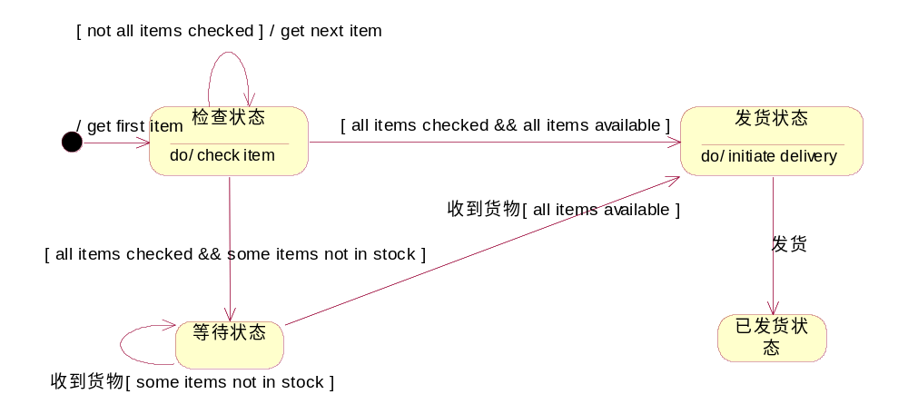
实例：订单对象的状态图
何谓状态图

Slide 13
何谓状态图
2. 为什么要使用状态图
状态图的作用主要体现在以下几个方面：
(1)状态图清晰的描述了状态之间的转换顺序，通过状态的转换顺序也就可以清晰的看出事件的执行顺序。如果没有状态图我们就不可避免的要使用大量的文字来描述外部事件的合法顺序。
(2)清晰的事件顺序有利于程序员在开发程序时避免出现事件错序的情况。
(3)状态图清晰的描述了状态转换时所必须的触发事件、监护条件和动作等影响转换的因素，有利于程序员避免程序中非法事件的进入。
(4)状态图通过判定可以更好的描述工作流因为不同的条件发生的分支。

Slide 14
构成状态图的元素
1. 状态
状态名：在实际使用中，状态名通常是直观、易懂、能充分表达语义的名词短语，其中每个单词的首字母要大写。
内部活动：状态可以包含描述为表达式的内部活动。当状态进入时，活动在进入动作完成后就开始。如果活动结束，状态就完成，然后一个从这个状态出发的转换被触发。
内部转换：状态可能包含一系列的内部转换，内部转换因为只有源状态而没有目标状态，所以内部转换的结果并不改变状态本身。如果对象的事件在对象正处在拥有转换的状态时发生，那内部转换上的动作也被执行。
入口和出口动作：状态可能具有入口和出口动作。这些动作的目的是封装这个状态，这样就可以不必知道状态的内部状态而在外部使用它。入口动作和出口动作原则上依附于进入和出去的转换，但是将它们声明为特殊的动作可以使状态的定义不依赖状态的转换，因此起到封装的作用。
历史状态：组成状态可能包含历史状态（History state）。

Slide 15
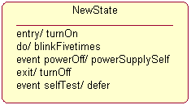
状态的组成部分
状态名
入口动作, 进入该状态时执行该动作
活动,处于该状态时执行的活动
内部转换,该状态中出现特定事件时执行的动作
出口动作, 当离开该状态时执行该动作
延迟事件, 在该状态出现该事件时, 不在本状态响应,而是延迟到其他状态响应

Slide 16
状态的类型
历史状态：伪状态, 其目的是记住从组成状态中退出时所处的子状态, 当再次进入组成状态时, 可以直接进入这个子状态, 而不是再从组成状态的初态开始。
浅(shallow)历史状态, 只记住最外层组成状态的历史。
深(deep)历史状态, 可以记住任意深度的组成状态的历史。

Slide 17
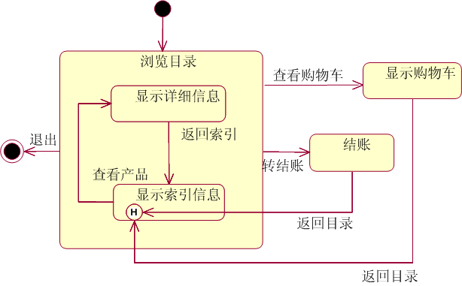
状态的类型
当从状态“结账”和“显示购物车”返回子状态“显示索引信息”时，将进入的是离开时的历史状态。

Slide 18

构成状态图的元素
2. 转换
转换用于表示一个状态机的两个状态之间的一种关系，即一个在某初始状态的对象通过执行指定的动作并符合一定的条件下进入第二种状态。
在这个状态的变化中，转换被称作激发。在激发之前的状态叫做源状态，在激发之后的状态叫做目标状态。简单转换只有一个源状态和一个目标状态。复杂转换有不只一个源状态和（或）有不只一个目标状态。
转换的格式:
event-name [‘(‘parameters’)’] [‘[’guard-condition’]’] [’/’action]

Slide 19
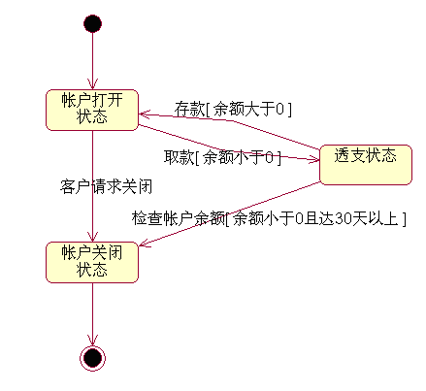
构成状态图的元素
外部转换
外部转换是一种改变状态的转换，也是最普通最常见的一种转换。在UML中，它用从源状态到目标状态的带箭头的线段表示，其他属性以文字串附加在箭头旁。

Slide 20
构成状态图的元素
内部转换
内部转换只有源状态，没有目标状态，不会激发入口和出口动作，因此内部转换激发的结果不改变本来的状态。如果一个内部转换带有动作，它也要被执行。内部转换常用于对不改变状态的插入动作建立模型。要注意的是内部转换的激发可能会掩盖使用相同事件的外部转换。
内部转换的表示法与入口动作和出口动作的表示法很相似。他们的区别主要在于入口和出口动作使用了保留字“entry”和“exit”，其它部分两者的表示法相同。

Slide 21
构成状态图的元素
完成转换
完成转换没有明确标明触发器事件的转换是由状态中活动的完成引起的。完成转换也可以带一个监护条件，这个监护条件在状态中的活动完成时被赋值，而不是活动完成后被赋值。

Slide 22
构成状态图的元素
监护条件
转换可能具有一个监护条件，监护条件是一个布尔表达式，它是触发转换必须满足的条件。当一个触发器事件被触发时，监护条件被赋值。如果表达式的值为真，转换可以激发；如果表达式的值为假，转换不能激发；如果没有转换适合激发，事件会被忽略，这种情况并非错误。如果转换没有监护条件，监护条件就被认为是真，而且一旦触发器事件发生，转换就激活。
从一个状态引出的多个转换可以有同样的触发器事件。若此事件发生，所有监护条件都被测试，测试的结果如果有超过一个的值为真，也只有一个转换会激发。如果没有给定优先权，则选择哪个转换来激发是不确定的。

Slide 23
构成状态图的元素
触发器事件
触发器事件就是能够引起状态转换的事件。如果此事件有参数，这些参数可以被转换所用，也可以被监护条件和动作的表达式所用。触发器事件可以是信号、调用和时间段等。
对应与触发器事件，没有明确的触发器事件的转换称作结束转换（或无触发器转换），是在结束时被状态中的任一内部活动隐式触发的。

Slide 24
构成状态图的元素
动作
动作（action）通常是一个简短的计算处理过程或一组可执行语句。动作也可以是一个动作序列，即一系列简单的动作。动作可以给另一个对象发送消息、调用一个操作、设置返回值、创建和销毁对象。
动作是原子性的，所以动作是不可中断的，动作和动作序列的执行不会被同时发生的其他动作影响或终止。动作的执行时间非常短，所以动作的执行过程不能再插入其他事件。如果在动作的执行期间接收到事件，那么这些事件都会被保存，直到动作结束，这时事件一般已经得到值。

Slide 25
构成状态图的元素
3. 判定
判定用来表示一个事件依据不同的监护条件有不同的影响。在实际建模的过程中，如果遇到需要使用判定的情况，通常用监护条件来覆盖每种可能，使得一个事件的发生能保证触发一个转换。
判定在活动图和状态图中都有很重要的作用。转换路径因为判定而分为多个分支，可以将一个分支的输出部分与另外一个分支的输入部分连接而组成一棵树，树的每个路径代表一个不同的转换。树为建模提供了很大的方便。
在活动图中，判定可以覆盖所有的可能，保证一些转换被激发。否则，活动图就会因为输出转换不再重新激发而被冻结。

Slide 26
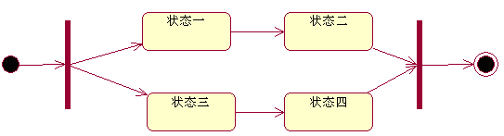
构成状态图的元素
4. 同步
同步条是为了说明并发工作流的分支与汇合。状态图和活动图中都可能用到同步。在UML中，同步用一条线段来表示。

Slide 27
构成状态图的元素
5. 事件
在状态机中，一个事件的出现可以触发状态的改变。它发生在时间和空间上的一点，没有持续时间。如接受到从一个对象到另一个对象的调用或信号、某些值的改变或一个时间段的终结。
事件可以分成明确或隐含的几种，主要包括：信号事件、调用事件、改变事件和时间事件等。

Slide 28
实例：订单对象的状态图
构成状态图的元素
没有标明引发转移的事件：状态中的活动一旦完成，转移立即发生
没有标明监护条件：事件一旦发生，转移必将发生

Slide 29
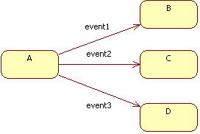
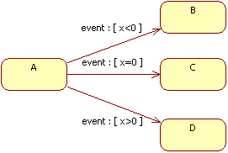
构成状态图的元素
对于一个给定的状态, 最终只能产生一个转移, 因此从一个状态出发的几个转移之间应该是互斥的, 包括: 事件不同; 事件相同但监护条件互斥。

Slide 30

构成状态图的元素
事件是对一个在时间和空间上占有一定位置的有意义的事情的详细说明.
调用事件, 表示对操作的调用.
涉及两个以上的对象。既可以为同步调用，也可以为异步调用。
问题: 调用谁的操作?

Slide 31

构成状态图的元素
(2) 变化事件,事件依靠特定属性值的布尔表达式所表示的条件的满足来触发状态的转换
监护条件与变化事件的区别：
监护条件只是在引起转换的事件触发时和事件接收者对事件进行处理时被赋值一次。
变化事件则可以被多次赋值直到条件为真，多次赋值满足条件后转换也会被激发。

Slide 32
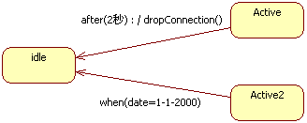
构成状态图的元素
(3) 时间事件, 表示满足某一时间表达式, 引起的事件.
绝对时间
相对时间

Slide 33
构成状态图的元素
(4) 信号事件, 表示对象接收到某信号的事件.
信号是对象之间异步发送/接收的, 它们之间可以形成泛化关系.
信号事件与调用事件类似, 是异步和同步的区别.
在信号事件中，发送者和接受者可以是同一个对象.

Slide 34
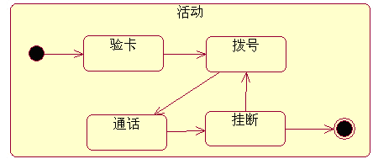
状态图的组成
1. 顺序组成状态
如果一个组成状态的多个子状态之间是互斥的，不能同时存在的，这种组成状态称为顺序组成状态。
一个顺序组成状态最多可以有一个初始状态和一个终态，同时也最多可以由一个浅（shallow）历史状态和一个深（deep）历史状态。

Slide 35
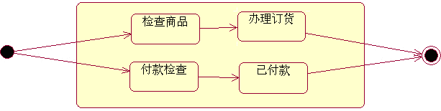
状态图的组成
2. 并发组成状态
在一个组成状态中，可能有两个或者多个并发的子状态机，我们称这样的组成状态为并发组成状态。每个并发子状态还可以进一步分解为顺序组成状态。
一个并发组成状态可能没有初始状态，终态，或者历史状态。但是嵌套在它们里的任何顺序组成状态可包含这些伪状态。

Slide 36
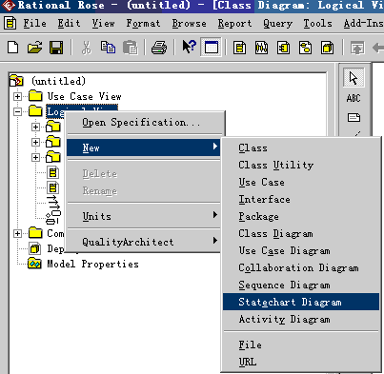
使用Rose创建状态图
1. 创建状态图
在Rational Rose中，可以为每个类创建一个或者多个状态图，类的转换和状态都可以在状态图中体现。首先，展开“Logic View”菜单项，然后在“Logic View”图标上单击鼠标右键，在弹出的菜单中选择“New”下的“Statechart Diagram”选项建立新的状态图。

Slide 37
使用Rose创建状态图
2. 创建初始和终止状态
初始状态和终止状态是状态图中的两个特殊状态。初始状态代表着状态图的起点，终止状态代表着状态图的终点。对象不可能保持在初始状态，但是可以保持在终止状态。
初始状态在状态图中用实心圆表示，终止状态在状态图中用含有实心圆的空心圆表示。鼠标左键点击状态图工具栏中的实心圆图标，然后在绘制区域要绘制的地方单击鼠标左键就可以创建初始状态。终止状态的创建方法和初始状态相同。

Slide 38
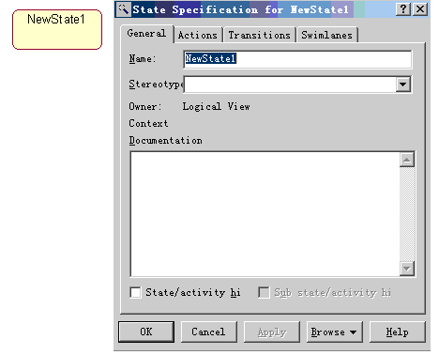
使用Rose创建状态图
3. 创建状态
首先用鼠标左键单击状态图工具栏中对应图标，然后在绘制区域要创建状态的地方单击鼠标左键。
创建新的状态后，我们可以修改状态的属性信息。双击状态图标，在弹出的对话框“General”选项卡里进行如名称“Name”和文档说明“Documentation”等属性的设置。

Slide 39

使用Rose创建状态图
4. 创建状态间的转换
转换是两个状态之间的一种关系，代表了一种状态到另一种状态的过渡，在UML中转换用一条带箭头的直线表示。
要增加转换，首先用鼠标左键单击状态工具栏中的图标，然后再用鼠标左键单击转换的源状态，接着向目标状态拖动一条直线。

Slide 40
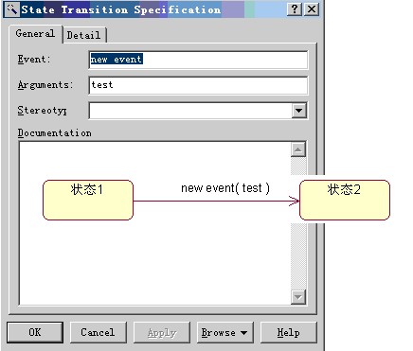
使用Rose创建状态图
5. 创建事件
一个事件可以触发状态的转换。要增加事件，先双击转换图标，在出现的对话框的“General”选项卡里增加事件， 接下来，在“Event”选项中添加触发转换的事件，在“Argument”选项中添加事件的参数，还可以在“Documentation”选项中添加对事件的描述。

Slide 41

使用Rose创建状态图
6. 创建监护条件
监护条件是一个布尔表达式，它控制转换是否能够发生。
要添加监护条件，先双击转换的图标，选择出现的对话框中的“Detail”选项卡的“Guard Condition”选项，然后填入监护条件。可以参考添加动作的方法添加监护条件。

Slide 42
绘制状态图
绘制状态图的步骤：
  寻找对象主要的状态
  确定引起状态转换的事件
  确定转换进行时对象执行的相应动作
  细化状态内的活动与转换，用复合状态来展开细节

Slide 43
实例1：绘制航班机票预订系统的状态图
寻找对象主要的状态：
-- 在刚确定飞机计划时，显然是没有任何预订的，并且在有人预订机票之前都将处于这种“无预订”状态
-- 对订座而言显然有“部分预订”和“预订完”两种状态
-- 而当航班快要起飞时，显然要“预订关闭”
总结一下，主要有四种状态：无预订、部分预订、预订完以及预订关闭

Slide 44
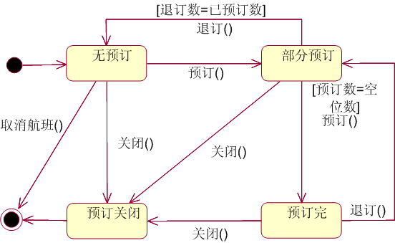
实例1：绘制航班机票预订系统的状态图
确定引起状态转换的事件
源状态/目标状态 | 无预订 | 部分预订 | 预订完 | 预订关闭
无预订 |  | 预订() | 不直接转换 | 关闭()
部分预订 | 退订(),使预订人=0 |  | 预订(),无空座 | 关闭()
预订完 | 不直接转换 | 退订() |  | 关闭()
预订关闭 | 无转换 | 无转换 | 无转换

Slide 45
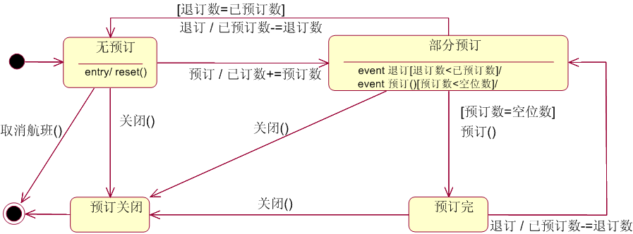
实例1：绘制航班机票预订系统的状态图
确定转换进行时对象执行的相应动作

Slide 46
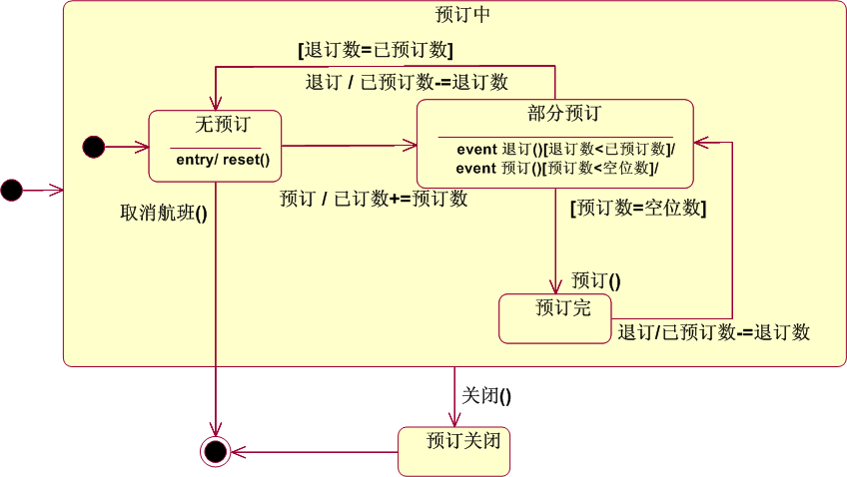
实例1：绘制航班机票预订系统的状态图
使用组成状态

Slide 47
实例2：创建项目中的状态图
1. 确定状态图的实体
要创建状态图，首先要标识出哪些实体需要使用状态图进一步建模。虽然我们可以为每一个类、操作、包或用例创建状态图，但是这样做势必浪费很多的精力。一般来说，不需要给所有的类都创建状态图，只有具有重要动态行为的类才需要。
从另一个角度看，状态图应该用于复杂的实体，而不必用于具有复杂行为的实体。使用状态图可能会更加适合那些有复杂行为的实体。具有清晰、有序的状态实体最适合使用状态图进一步建模。
对于学生选课来说，需要建模的实体就是学生账号。

Slide 48
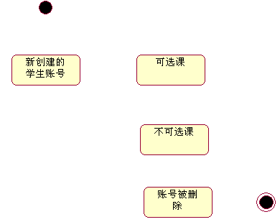
实例2：创建项目中的状态图
2. 确定状态图中实体的状态
对于一个学生账号来说，它的状态主要包括：
初始状态
终止状态
可选课状态
不可选课状态
账号被删除状态

Slide 49
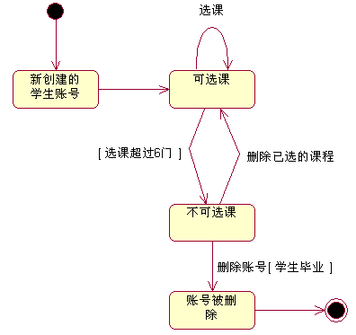
实例2：创建项目中的状态图
3. 创建相关事件完成状态图
当确定了需要建模的实体，并找出了实体的初始状态和终止状态以及其他相关状态后，就可以着手创建状态图。
首先，我们要找出相关的事件和转换。对于学生账号来说，当有新的同学入学时，将会给新同学创建一个新的账号，下面新同学可以用这个账号去选课。一般来说，每个人的选课数目是有限的，比如说选择6门课程后将不能再选课。如果已选了6门课程还要再选课，就必须删除已选的课程。直到这位同学毕业，将其账号删除，则进入终止状态。

Slide 50
练习题
（1）对于“远程网络教学系统”，学生如果需要下载课件，首先需要输入网站的网址，打开网站的主页。处于网站主页后，输入用户名密码，如果验证通过则进入功能选择页面，如果验证失败则需要重新输入用户名密码。进入功能选择页面后可以选择下载课件进入课件选择页面，选择需要下载的课件进入课件下载状态。课件下载完毕后，学生就完成了此次课件下载，请画出学生下载课件的状态图。

Slide 51
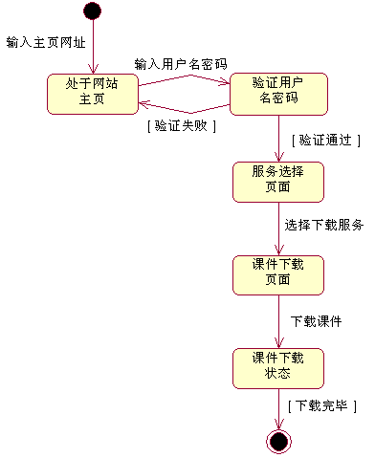
练习题

Slide 52
练习题
（2）在“远程网络教学系统”中，一个课件被上传到网站后，首先需要系统管理员对其进行审核，审核通过后此课件就可以被用户浏览、下载。经过一段时间后，系统会清除网站中过时的课件，请画出课件的状态图。

Slide 53
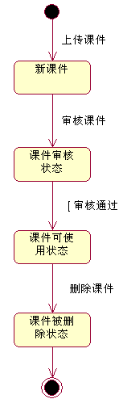
练习题

Slide 54
选择题
下列关于状态图的说法中，正确的是（ ）
A. 状态图是UML中对系统的静态方面进行建模的五种图之一。
B. 状态图是活动图的一个特例，状态图中的多数状态是活动状态
C.活动图和状态图是对一个对象的生命周期进行建模，描述对象随时间变化的行为。
D. 状态图强调对有几个对象参与的活动过程建模，而活动图更强调对单个反应型对象建模
选C

Slide 55
选择题
对反应型对象建模一般使用（ ）图
A．状态图
B．顺序图
C．活动图
D．类图
选A

Slide 56
选择题
下面哪个UML视图是描述一个对象的生命周期的（ ）
A. 类图
B. 状态图
C. 协作图
D. 组件图
选B

Slide 57
选择题
事件（event）表示对一个在时间和空间上占据一定位置的有意义的事情的规格说明，下面哪个不是事件的类型（ ）
A．信号事件
B. 调用事件
C．源事件
D. 时间事件
选C

Slide 58
填空题
_________图描述从状态到状态的控制流程，常用来对系统的动态特征进行建模。
状态图

Slide 59
填空题
在UML中，状态机由对象的各个状态和连接这些状态的_________，是展示状态与状态转换的图。
转换

Slide 60
填空题
状态图中3个常用的动作是_________和do动作,也就是对象处于这个状态时应该做什么。
入口动作、出口动作

Slide 61
填空题
状态图描述一个类对象所经历的_________以及事件发生时状态的_________。
各种状态，转移条件

Slide 62
填空题
状态图只是对_________对象建立模型。
一个

Slide 63
应用题
复印机的工作过程如下：未接到复印命令时处于闲置状态，一旦接到复印命令则进入复印状态，完成一个复印命令规定的工作后又回到闲置状态，等待下一个复印命令；如果执行复印命令时发现没纸，则进入缺纸状态，发出警告，等待装纸，装满纸后进入闲置状态，准备接收复印命令；如果复印时发生卡纸故障，则进入卡纸状态，发出警告等待维修人员来排除故障，故障排除后回到闲置状态。请用UML状态图描绘复印机的行为。

Slide 64
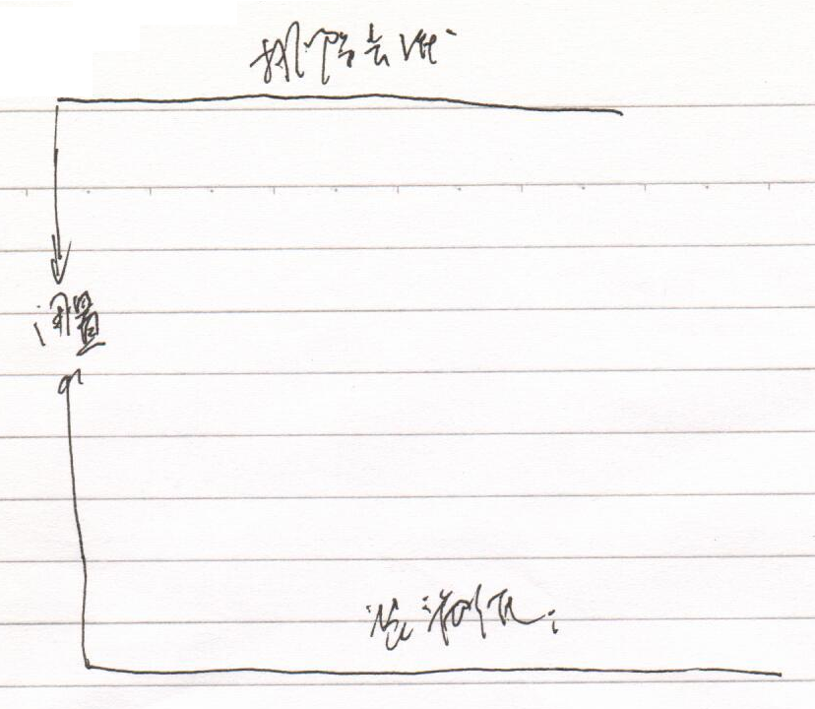
应用题
同学一给出的答案

Slide 65
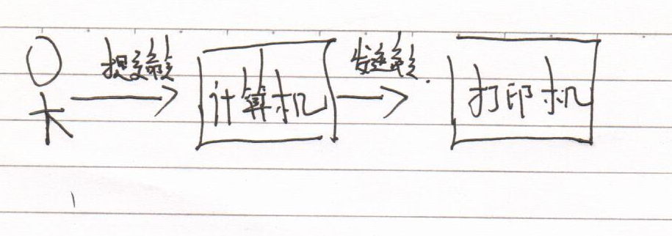
应用题
同学二给出的答案

Slide 66
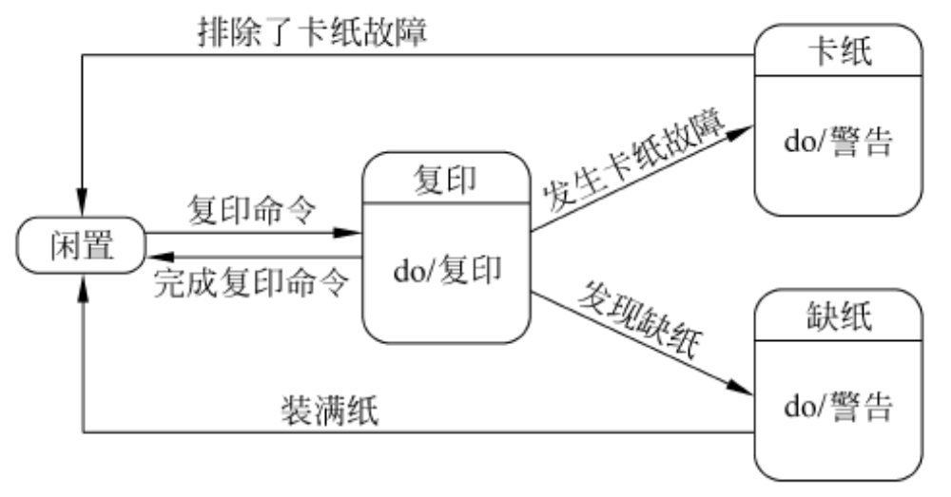
应用题
参考答案

